Slide 1



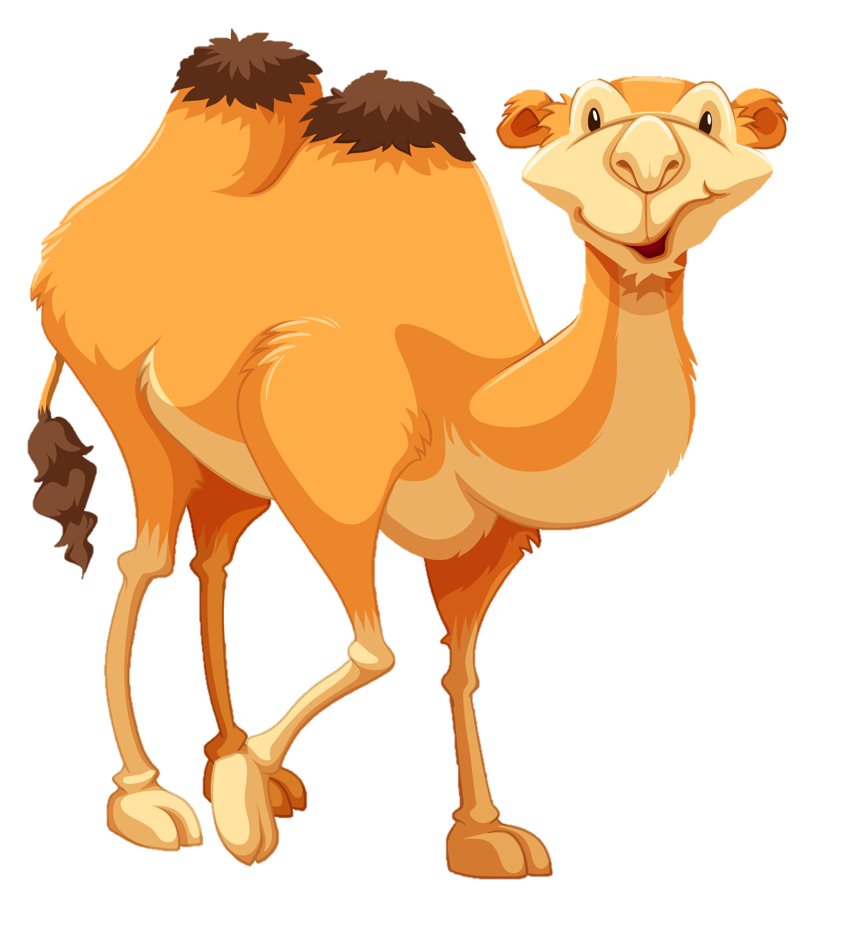





Slide 2
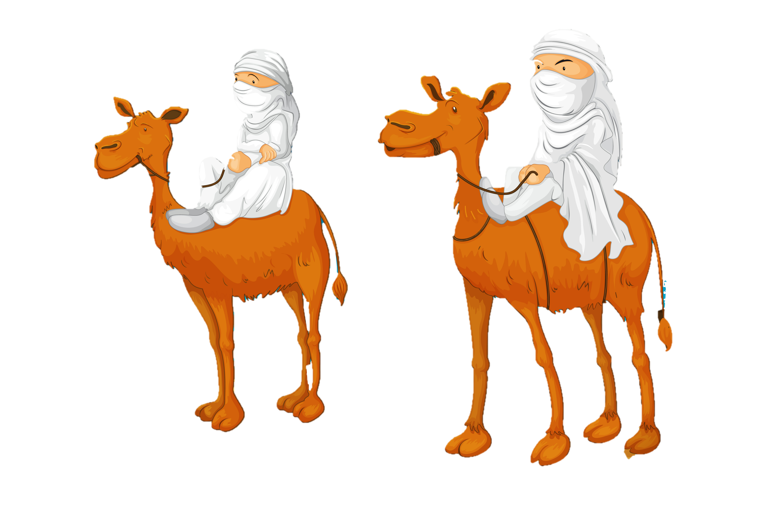
01
KHỞI ĐỘNG

Slide 3
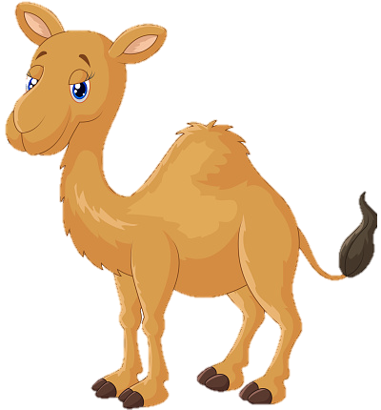

Chú lạc đà của ta khát nước rồi, các em hãy giúp ta tìm nước cho chú uống nhé!
/
/
/

Slide 4





560 : 40 = ?
14
13
15

Slide 5
5 400 : 90 = ?
50
60
70

Slide 6
So sánh:
74 x 8 …?...560
<
=
>

Slide 7
So sánh:
78 x 6 …?...470
=
<
>

Slide 8
Ta đã có đủ nước cho lạc đà rồi, cảm ơn các em nhé !

Slide 9
02
Luyện tập

Slide 10

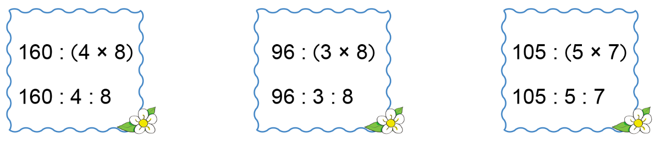
4
a) Thực hiện các phép tính sau rồi nêu nhận xét
Notes:
Ấn vào tên từng đồ vật để xem đáp án

Slide 11
4
a) Thực hiện các phép tính sau rồi nêu nhận xét
160 : (4 x 8)
160 : 4 : 8
= 160 : 32
= 40 : 8
= 5
= 5
Notes:
Ấn vào tên từng đồ vật để xem đáp án

Slide 12
4
a) Thực hiện các phép tính sau rồi nêu nhận xét
96 : (3 x 8)
96 : 3 : 8
= 96 : 24
= 32 : 8
= 4
= 4
Notes:
Ấn vào tên từng đồ vật để xem đáp án

Slide 13
4
a) Thực hiện các phép tính sau rồi nêu nhận xét
105 : (5 x 7)
105 : 5 : 7
= 105 : 35
= 21 : 7
= 3
= 3
Notes:
Ấn vào tên từng đồ vật để xem đáp án

Slide 14
Nhận xét về kết quả của 2 phép tính?
Kết quả của hai phép tính giống nhau.

Slide 15
Khi chia một số cho tích ta làm thế nào?
Cách 1: Tính kết quả của tích trước sau đó lấy số chia cho tích.
Cách 2: Lấy số chia cho thừa số thứ nhất sau đó lấy kết quả chia cho thừa số thứ hai hoặc lấy số chia cho thừa số thứ hai sau đó lấy kết quả chia cho thừa số thứ nhất.

Slide 16

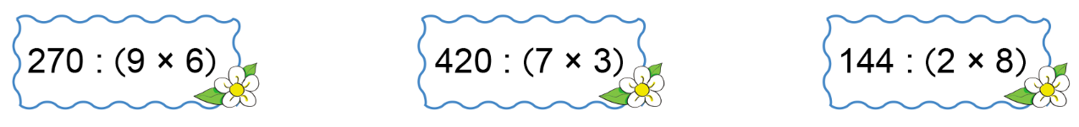
4
b) Vận dụng câu a để tính bằng cách hợp lí.
= 270 : 9 : 6
= 420 : 7 : 3
= 144 : 2 : 8
= 30 : 6
= 60 : 3
= 72 : 8
= 5
= 20
= 9
Notes:
Ấn vào tên từng đồ vật để xem đáp án

Slide 17
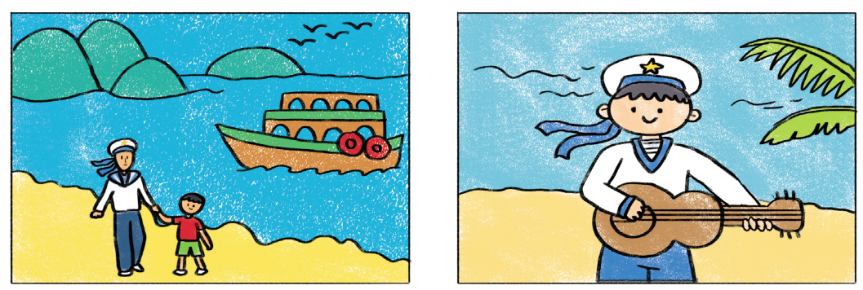
Trong thời gian 12 ngày, ban tổ chức cuộc thi vẽ tranh với chủ đề "Em yêu biển đảo quê hương" đã nhận được 1 308 bài dự thi gửi về từ khắp các vùng miền. Hỏi trung bình mỗi ngày ban tổ chức nhận được bao nhiêu bài dự thi?
5
Tóm tắt:
12 ngày: 1 308 bài dự thi
1 ngày: ...bài dự thi?
Bài giải:
Trung bình mỗi ngày ban tổ chức nhận được số bài dự thi là:
1 308 : 12 = 109 (bài)
Đáp số : 109 bài dự thi

Slide 18
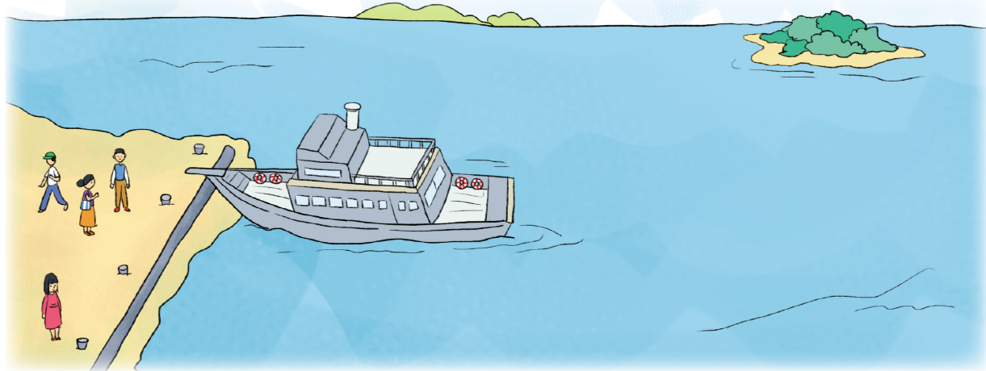
Mỗi chuyến tàu ra đảo chở được 45 hành khách. Hỏi có 160 hành khách muốn ra đảo thì cần ít nhất mấy chuyến tàu?
6
Tóm tắt:
1 chuyến tàu: 45 hành khách
160 hành khách: ...chuyến tàu?
Bài giải:
160 : 45 = 3 (dư 25)
Vậy cần ít nhất 4 chuyến tàu để chở hết 160 hành khách ra đảo.
Đáp số: 4 chuyến tàu.

Slide 19
03
Vận dụng

Slide 20

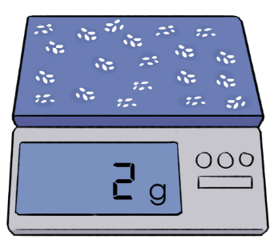
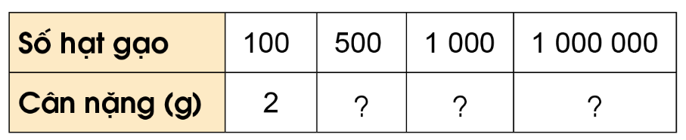
a) Hãy thảo luận và hoàn thành bảng sau:
500 hạt gạo gấp 100 hạt gạo số lần là:
500 : 100 = 5 (lần)
500 hạt gạo cân nặng là:
2 x 5 = 10 (g)
Cân nặng = (số hạt gạo : 100) x 2

Slide 21
10
20
20 000

Slide 22
b) Tính đến năm 2022, Việt Nam có khoảng 99 triệu dân.
(Nguồn: https://danso.org)
Em thử tính xem nếu mỗi người tiết kiệm 1 hạt gạo thì sẽ tiết kiệm được khoảng bao nhiêu ki-lô-gam gạo.
Việt Nam có khoảng 99 triệu dân. Nếu mỗi người tiết kiệm 1 hạt gạo thì cả nước sẽ tiết kiệm được khoảng 99 000 000 hạt gạo.
Số gam gạo tiết kiệm được là:
(99 000 000 : 100) x 2 = 1 980 000 (g)
Đổi 1 980 000 g = 1 980 kg
Đáp số: 1 980 kg

Slide 23


Chân thành cảm Quý Thầy Cô đã yêu thích, tin tưởng và ủng hộ Hương Thảo – Zalo 0972115126!
Mong rằng tài liệu này sẽ giúp Quý Thầy Cô gặt hái được nhiều thành công trong sự nghiệp trồng người.
Để biết thêm nhiều tài nguyên hay các bạn hãy truy cập Facebook: https://www.facebook.com/huongthaoGADT

Slide 24


